Slide 1
셈틀꾼 Front그룹
세미나 1주차
2022.03.31

Slide 2
1. 개발
목차
2. 언어 선택
Contents
3. 언어 공부

Slide 3

01/프론트 개발
아마존에 물건을 ”팔고” 싶은 사람들
세금 계산
비슷한 물건은
어떻게 팔리고
있을까?
계절별 인기추세

Slide 4


02/언어선택

Slide 5


02/언어선택_이유
동적인 페이지
-> 유저의 행동(클릭)에 따라서 웹페이지이 달라진다.
자바스크립트 기본 문법을 따른다 -> 학습 쉬움
상태 변화 관리를 최소화
유지 보수가 쉽다

Slide 6

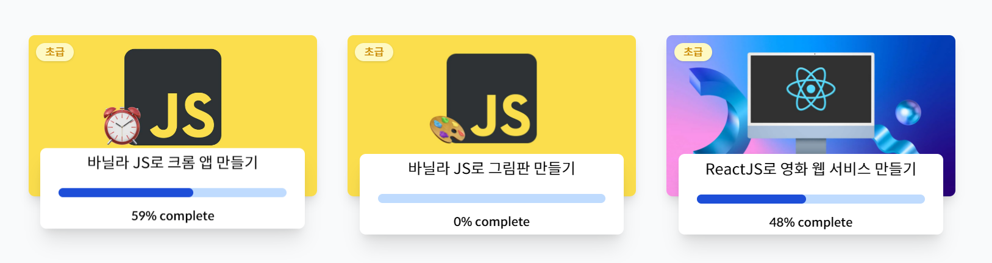
03/언어공부

Slide 7



03/언어공부
이벤트

Slide 8



03/언어공부
이벤트
이벤트_리스너
이벤트_동작

Slide 9
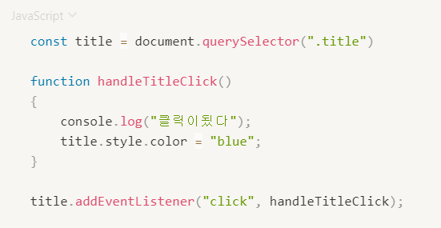
03/언어공부

Slide 10
End
감사합니다.

